Slide 1

IN-Motion
Un'esperienza di meditazione personalizzata
Volto, parole, musica e mandala — tutti disegnati dalle stesse particelle.
Hamin Jang, Alessandro Cupini, Stefano Morano, Aldo Pinelli
Notes:
Apertura. Il mandala a destra è stato generato da una sessione reale del sistema.

Slide 2
CONTESTO
Tre mondi che non si sono ancora incontrati
La meditazione guidata
L'arte interattiva
La generazione in tempo reale
È diventata un prodotto di massa: contenuto registrato una volta e distribuito identico a milioni di persone. Scala benissimo — e non sa nulla di chi ha davanti.
Lavora sul corpo da decenni: ambienti che rispondono al respiro, alla presenza, al battito. Reagiscono a come stai, non a che cosa ti pesa.
Da poco è alla portata di un portatile: trascrizione in locale, modelli linguistici, sintesi musicale. Contenuto personale in pochi secondi, senza studio di registrazione.
IN-Motion sta nell'intersezione. Un'esperienza in cui il contenuto — le parole su cui mediti, la musica che le accompagna, l'immagine che ti porti via — nasce da ciò che questa persona ha appena raccontato, E DALLA SUA ESPRESSIONE FACCIALE?
Notes:
Non rivendichiamo di essere i primi: rivendichiamo l'incrocio. Le prime due colonne esistono da tempo, la terza è cambiata negli ultimi due anni ed è ciò che rende possibile il progetto adesso.

Slide 3
MOTIVAZIONE
Tre cose che non tornano
IL PROBLEMA
LA NOSTRA RISPOSTA
Il contenuto è uguale per tutti
Il racconto diventa il testo, la musica e la forma. Due sessioni non producono mai la stessa cosa.
Una meditazione registrata non sa se domani hai un esame, o se hai appena litigato con qualcuno.
L'interfaccia chiede l'attenzione che vorrebbe farti ritirare
L'unico comando sono le palpebre. Niente tastiera, niente tocco, nessuno schermo da consultare.
Per meditare devi prima prendere il telefono, sbloccarlo, scegliere, premere play. Il gesto contraddice lo scopo.
Non resta niente
Resta un mandala che esiste solo perché ci sei passato tu. E che devi comunque lasciare andare.
La sessione finisce, l'applicazione si chiude, e il tempo passato non ha lasciato traccia.
Notes:
Le tre risposte non sono aggiunte a posteriori: sono le tre decisioni di progetto da cui è nato tutto il resto. La terza è anche il significato del mandala, e torna nella slide successiva.

Slide 4
CONCEPT
L'esperienza, da chi la vive
Nessuna istruzione, nessun pulsante. Il sistema aspetta, e interpreta l'unica cosa che una persona che medita fa comunque: aprire e chiudere gli occhi.
OCCHI APERTI
OCCHI CHIUSI
OCCHI APERTI
OCCHI CHIUSI
OCCHI APERTI
IL GESTO
Ti vede
Racconti
Leggi
Mediti
Appare
Lo disperdi
le particelle prendono la forma del tuo volto
a voce, quello che vuoi. Nessuna domanda, nessun modulo
le frasi scritte per te da ciò che hai detto
per quanto vuoi. Il tempo che passi qui conta
il mandala della tua sessione, che nessun altro avrà
muovendo il volto. Le particelle non tornano indietro
Due secondi. Tanto vanno tenuti gli occhi perché il cambiamento conti: sotto quella soglia è un battito di ciglia, non una scelta. E poiché a occhi chiusi lo schermo non esiste, ogni passaggio viene confermato da un suono — una campana grave quando chiudi, una quinta sopra quando riapri.
Notes:
Questa slide è il cuore: se il pubblico ricorda una cosa sola, deve essere che l'interfaccia sono le palpebre. La campana risolve un problema reale — a occhi chiusi non esiste altro canale per dire 'ti ho visto'.

Slide 5

IL PROGETTO
Perché un mandala
Mandala in sanscrito è “cerchio”, e per estensione “mondo”. Una lettura più profonda lo rende contenitore dell'essenza. Non è un ornamento: è una mappa in cui si entra mentalmente e si procede verso il centro, per poi essere distrutto alla fine. L'insegnamento è che l'attaccamento anche a ciò che è bellissimo produce sofferenza.
Il progetto cerca di fare lo stesso percorso: il tuo volto si scompone, diventa parole, poi mandala. E alla fine sei tu a doverlo lasciare andare, muovendo la testa.
Notes:
Il mandala non è scelto per estetica: la sua grammatica simbolica coincide con la struttura dell'esperienza. Dichiarare che ci ispiriamo a una tradizione viva, senza pretendere di officiare un rito.

Slide 6
IL PROGETTO
A cosa serve, e dove
Lo scopo
Il contesto
Dove
Dare a una persona pochi minuti di attenzione a sé stessa, e restituirle qualcosa (il mandala) che è soltanto suo.
Privato e individuale: una stanza silenziosa, in penombra. Non un'installazione da folla.
Spazi di decompressione: musei, centri benessere, fiere, aree quiete di aziende e università.
Come individuiamo l'emozione
Non la chiediamo con un questionario. La persona racconta a voce ciò che vuole, a occhi chiusi. Whisper trascrive in locale — l'audio non lascia mai il computer — e Claude ricava dal racconto le frasi della meditazione, il carattere del mandala e la classificazione emotiva che guiderà la musica.

Slide 7
IL PROGETTO
L’intero sistema è un agente
PERCEZIONE
CONOSCENZA
RAZIONALITÀ
AZIONE
come percepisce
il mondo
cosa sa di sé
e dell'ambiente
il processo che
decide cosa fare
come influenza
l'ambiente
webcam · 478 landmark
microfono · Whisper
apertura occhi, energia del gesto
il racconto trascritto
l'emozione classificata Q1-Q4
frasi, colore e forma del mandala
macchina a stati a 10 stati
soglie temporali di conferma
reti di sicurezza su ogni gesto
13.664 particelle in TouchDesigner
musica generata sull'emozione
il mandala come immagine
Le quattro dimensioni di progetto di un agente sono anche l'indice di questa presentazione.

Slide 8
SOLUZIONE TECNICA
L'architettura
MONDO
PERCEZIONE
RAZIONALITÀ · CONOSCENZA
AZIONE
OSC · porte 8000 e 8001
Webcam
volto.py
esperienza.py
scena.py
TD
30 fps
MediaPipe · 478 landmark
macchina a stati
10 stati · mai bloccante
/prepara /scena
/mandala
13.664
particelle
occhi.py · movimento.py
apertura occhi · energia del gesto
musica.py
audio
racconto
frasi
tappeto + traccia
44.100 Hz
testi.py → Claude
Microfono
ascolto.py
output strutturato
frasi · mandala · Q1-Q4
16 kHz mono
Whisper, in locale
mandala.py
immagine
PNG 2400 px
PNG
2400x2400 px
Un solo processo. Nessuna chiamata di rete mentre l'utente medita.
Notes:
Cinque moduli Python, un progetto TouchDesigner, una chiamata API.

Slide 9
PERCEZIONE
Analisi occhi
6 punti per occhio, sui 478 totali
Misurata una soglia empirica con taratura.py sul nostro viso e sulla luce reale
altezza
soglia 0.18
occhi chiusi
occhi aperti
0.117 un battito di ciglia
larghezza
0.00
0.10
0.20
0.30
0.40
rapporto di apertura = Altezza / larghezza
rapporto di apertura
Notes:
Feature extraction e normalisation (Zanoni p.149). Le x vanno moltiplicate per 16/9 prima di ogni distanza: sono normalizzate su larghezza e altezza separatamente. taratura.py misura due fasi da otto secondi.

Slide 10
PERCEZIONE
Microfono e Whisper
Dispersione Mandala
ascolto.py · la voce dell’utente
movimento.py · gesto per disperdere Mandala
Whisper gira in locale, modello small, int8 su CPU. La registrazione parte quando gli occhi si chiudono e finisce quando si riaprono. L'audio non esce mai dal computer: esce solo la trascrizione.
Dalla punta del naso — il punto più sporgente dei 478 — ricava quanta energia c'è nel movimento. Sotto una soglia non conta: è respiro, non volontà.
Tre flussi audio aperti una volta sola
Aprire o chiudere un flusso mentre un altro suona fa riconfigurare la scheda audio, e si sente come un “click” fastidioso. Soluzione: microfono, tappeto musicale e traccia della meditazione si aprono all'avvio e restano aperti fino alla fine: quello che si accende e si spegne è solo un interruttore.

Slide 11
RAZIONALITÀ
Transitional Network – Macchina a Stati
a tempo
quando Claude risponde
a tempo
a tempo
Benvenuto
Invito
a parlare
Ascolto
Attesa
Display frasi personalizzate
Invito
meditazione
Meditazione
Mandala
Distruzione Mandala
occhi
CHIUSI
occhi
APERTI
occhi
CHIUSI
occhi
APERTI
movimento
del volto

Slide 12
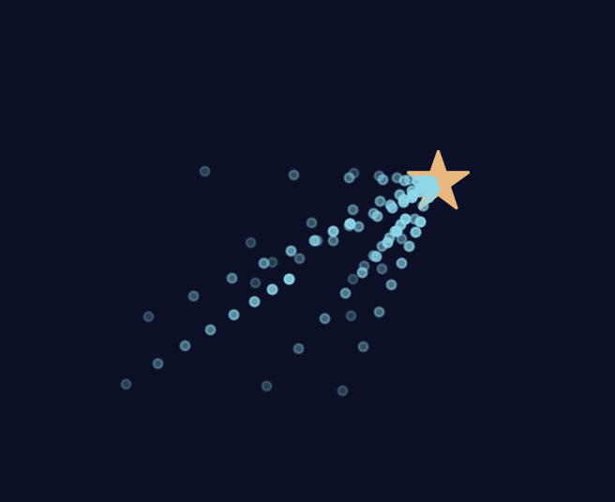
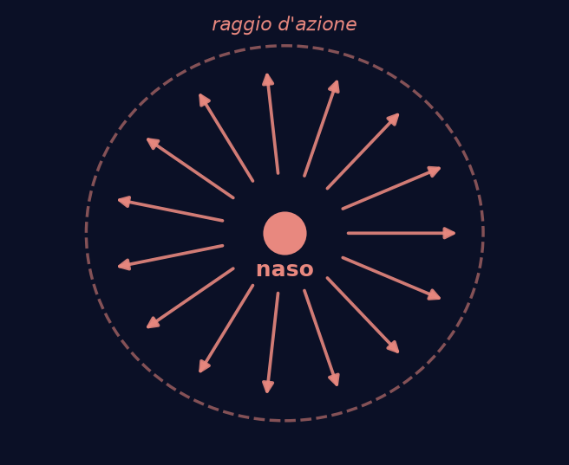
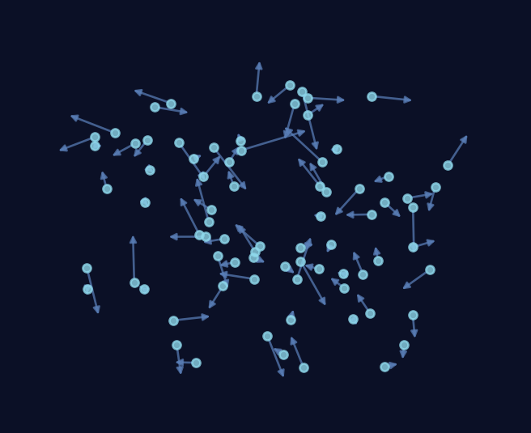
AZIONE · LE PARTICELLE
13.664 particelle reattive
“A particle system is a collection of many many minute particles that together represent a fuzzy object.” — W. T. Reeves, Lucasfilm, 1982
SEEK
REPULSIONE
SWARM
Ognuna insegue il suo posto con la propria inerzia: confronta dov'è con dove vorrebbe essere e applica una forza.
Il naso respinge ciò che gli passa vicino. La spinta cala col quadrato della distanza e si annulla sul bordo del raggio.
Nessuna interazione fra particelle: la forma emerge dalla somma di queste.
Notes:
854 triangoli della mesh MediaPipe con coordinate baricentriche fisse. Densità per area^0.45: quota uguale bruciava in macchie bianche, densità uniforme cancellava i lineamenti. Le altre forze: attrazione verso la forma bersaglio, vento come corrente comune, rumore individuale. I boids sono stati scartati di proposito. Il libro propone come sfida l'installazione della Walt Disney Concert Hall (p.55): l'abbiamo fatta con i landmark facciali.

Slide 13
AZIONE · LA MUSICA
Dall'emozione alla partitura
Principio iso. La musica va incontro all'energia di chi ascolta prima di accompagnarla giù: chi parte agitato non riceve subito una ninnananna, riceve la propria agitazione, che poi si posa. Q1 e Q2 percorrono la stessa discesa ma partono da brani di colore tonale opposto — luminoso l'uno, scuro l'altro. E la calma non è silenzio: Q3 e Q4 si posano su una pulsazione lieve, non su zero.
Notes:
I quadranti di Russell non sono nel programma del corso: è un'estensione autonoma. La valenza non è direttamente controllabile in MuseMorphose — solo l'attivazione lo è.

Slide 14
AZIONE · LA MUSICA
MuseMorphose: un Transformer-VAE
L'encoder comprime ogni battuta in un punto dello spazio latente. Il decoder la riscrive — ma con i valori di densità che imponiamo noi, battuta per battuta. Stesso materiale musicale, esecuzione diversa.
Brano di
riferimento
Transformer
ENCODER
spazio latente
Transformer
DECODER
Brano
rieseguito
MIDI, per battute
legge una battuta
vettore per battuta
regolarizzato KL
in-attention
stesso materiale,
altra densità
ATTRIBUTI per battuta
intensità ritmica · polifonia (classi 0-7)
è qui che entra la nostra curva emotiva
Perché un VAE e non una rete che compone da zero: lo spazio latente regolarizzato permette di conservare il materiale musicale e cambiarne solo l'esecuzione. È esattamente ciò che serve a una traiettoria emotiva — la stessa idea, la stessa musica, un'altra densità.
Wu & Yang, IEEE/ACM TASLP 2022 · modello usato senza modifiche

Slide 15
AZIONE · LA MUSICA
È style transfer, ma sul suono
Nel neural style transfer una rete separa il contenuto di un'immagine dal suo stile, e li ricombina. MuseMorphose fa la stessa operazione sulla musica: il contenuto è il brano di riferimento, lo stile è la densità dell'esecuzione.
Neural style transfer
MuseMorphose
contenuto
la fotografia
il brano di riferimento
stile
il quadro
intensità ritmica e polifonia
controllo
un peso globale
due valori per ogni battuta

Slide 16
AZIONE · LA MUSICA
Dal MIDI al suono
1
Dal catalogo si sceglie un brano di riferimento con il colore tonale giusto: più scuro per valenza bassa, più luminoso per alta.
Selezione
2
MuseMorphose riesegue il brano seguendo la curva di densità, battuta per battuta. Esce un MIDI di pianoforte a traccia singola.
Rigenerazione
3
Le note vengono divise per ruolo — basso, armonia, melodia — e a ciascun ruolo si assegna uno strumento dalla tavolozza del quadrante.
Orchestrazione
4
FluidSynth con soundfont General MIDI, riverbero profondo e dissolvenza finale. Esce un file stereo.
Resa
La generazione richiede minuti su CPU: durante la sessione si riproduce una libreria pre-renderizzata, e il brano personalizzato nasce in sottofondo come regalo.

Slide 17
AZIONE · L'OGGETTO
Il mandala della sessione
A schermo è fatto delle stesse 13.664 particelle del volto. Come immagine da portare via ne usa 260.000, a 2400 pixel di lato — generata in due secondi, senza TouchDesigner.
Il carattere lo sceglie ciò che dici
Petali, anelli e tonalità nascono dal racconto, nella stessa chiamata che genera le frasi.
La complessità la sceglie la lunghezza della tua meditazione
Ogni 40 secondi di meditazione aggiunge un livello di dettaglio. Il tempo diventa distanza percorsa verso il centro.
Geometria pura: anelli concentrici modulati da armoniche di petali.

